Slide 1
Запросы

Slide 2
Обзор
Решение задач поиска информации
Обзор возможностей Java Persistence QL
Определение запроса
Динамический запросы
Named запросы
Параметры запроса
Выполнение запроса
Повторное использование запроса

Slide 3
Обзор
Выполнение запроса
Оптимизация read-only запросов
Особые типы возвращаемых значений
Постраничный вывод (pagination)
Запросы и незафиксированные
изменения (uncommitted changes)
Bulk Update и Delete. Ограничения
Подсказки (Query Hints)
Лучшие практики по использованию запросов

Slide 4
Решение задач поиска информации
Задачи, требующие возможности использования запросов:
  Поиск
  Сортировка
  Аналитика и business intelligence
  Перемещение данных из БД в приложение
Существует необходимость использования запросов в терминах приложения – в терминах доменных объектов, а не в терминах SQL – таблиц, ключе и т.д.
Java Persistence API поддерживает 2 языка запросов:
  JPQL (главная возможность)
  SQL (тоже может использоваться)

Slide 5
Обзор возможностей Java Persistence QL
Родился из EJB QL, но существенно расширяет его
Проектировался быть максимально похожим на SQL
Ключевые возможности:
  Одиночные и множественные выборки
  Агрегатные функции, сортировки, группировки
  Более понятный JOIN синтаксис
  Условия и подзапросы
  Update и delete bulk данных
  Выборка не объектных данных (projection)
Синтаксис и изучение этих и других возможностей JPQL будет представлен в отдельном блоке
Notes:
Родился из EJB QL… который имел мало фич и был тяжел в использовании

Slide 6
Примеры JPQL
Filtering Results
SELECT e FROM Employee e WHERE e.department.name = 'NA42' AND e.address.state IN ('NY','CA')
Projecting Results
SELECT e.name, e.salary FROM Employee e
Joins между сущностями
SELECT p.number FROM Employee e JOIN e.phones p WHERE e.department.name = 'NA42' AND p.type = 'Cell'
Агрегатные запросы
SELECT d, COUNT(e), MAX(e.salary), AVG(e.salary) FROM Department d JOIN d.employees e GROUP BY d HAVING COUNT(e) >= 5
Параметры запросов
SELECT e FROM Employee e WHERE e.department = ?1 AND e.salary > ?2

Slide 7
Определение запроса
Запрос может быть определен двумя способами:
  Динамически в коде приложения
  Статически в persistence unit в xml или с помощью аннотаций. Доступ к запросу по имени
Notes:
There are two approaches to defining a query. A query may either be dynamically specified at runtime or configured in persistence unit metadata (annotation or XML) and referenced by name. Dynamic queries are nothing more than strings, and therefore may be defined on the fly as the need arises. Named queries, on the other hand, are static and unchangeable but are more efficient to execute as the persistence provider can translate the JPQL string to SQL once when the application starts as opposed to every time the query is executed.

Slide 8
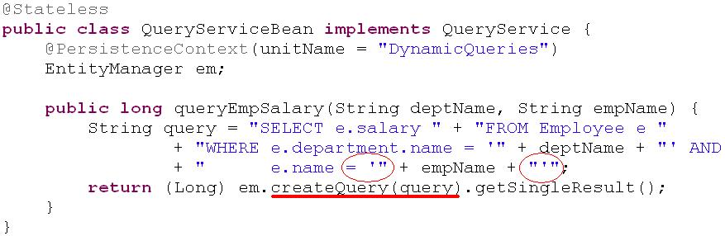
Динамический запрос
Создается динамически вызовом em.createQuery
Провайдер будет парсить каждый динамический запрос. Низкий performance.
Провайдер может оптимизировать (кэшировать) одинаковые запросы
Совсем плохо клеить весь запрос (проблемы и performance, и security):

Slide 9
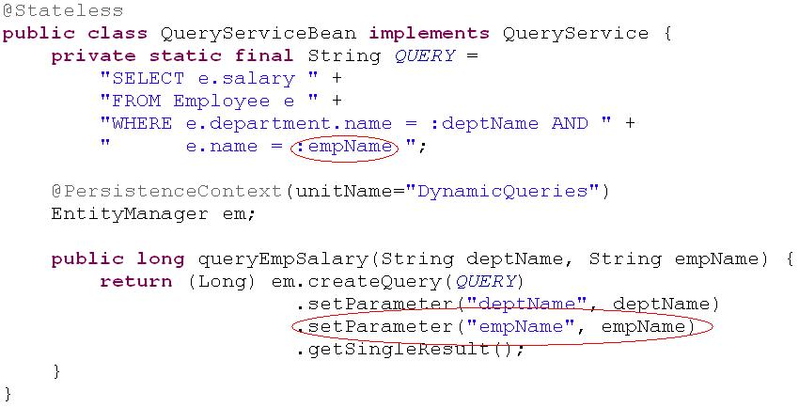
Динамический запрос. Использование параметров
Использование parameter binding
Это позволит и провайдеру, и БД кэшировать запросы (не парсить каждый раз)
  Может повысить производительность в сотни раз!
Notes:
Вспомним слова незабвенного Тома Кайта о binding variables

Slide 10
Named запросы
Более предпочтительный способ организации запросов
  Провайдер может сделать pre-parse запросов
Named запрос определяется аннотацией @NamedQuery, которая помещается на уровне класса сущности
Named запрос является видимым в пределах persistence unit, где имя этого запроса должно быть уникальным
@NamedQueries может объединять несколько запросов
Запросы можно объявлять в XML. Возможно, это более предпочтительный вариант
Пример. Named запросы (example_06-01)
Notes:
Запросы можно объявлять в XML. Возможно, более предпочтительно… так как
мы не получаем никакой выгоды от компилятора – он никак не может проверить синтаксис запроса
Запросы размазаны по классам

Slide 11
Параметры запроса
Параметр может быть:
  Именованным :name
    Query.setParameter(String,Object)
  Нумерованным ?1 (начиная с 1)
    Query.setParameter(Integer,Object)
Значением параметра может быть:
  Объект, значение которого необходимо
  Сущность!
    При генерации SQL будет выбран первичный ключ сущности
Пример. Named запросы (example_06-02)

Slide 12
Выполнение запроса
Существует 3 способа выполнения запроса, в зависимости от типа возвращаемого значения:
  getSingleResult()
    когда уверены, что вернется ровно 1 результат (count(*)).
    Возбуждает NoResultException, если элемента не нашлось
    Возбуждает NonUniqueResultException, если элемента не единственный
  getResultList()
    Возвращает пустую коллекцию или List, хранящий сортированную выборку
  executeUpdate() – выполнение bulk update операций

Slide 13
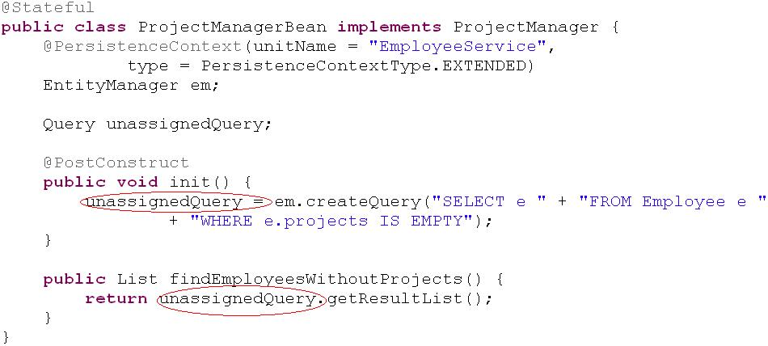
Повторное использование запроса
Запрос может быть повторно использован, если PC в котором он был создан, активен:
  Для transaction-scoped EM это означает ту же транзакцию
  Для extended и application EM – пока EM не закрыт

Slide 14
Выполнение запроса
Запрос может возвращать список сущностей
  Может возвращать другие типы (Basic, primitives)
Сущности, возвращенные запросом будут managed в том PC, в котором выполнялся этот запрос
  Если запрос выполнялся вне транзакции в transaction-scoped EM, возвращенные сущности будут detached
Как следствие – PC может разбухать
  Рассмотреть очистку контекста - em.clear()
Notes:
Раз managed, то любые изменения над сущностями в транзакции уйдет в базу при комите.

Slide 15
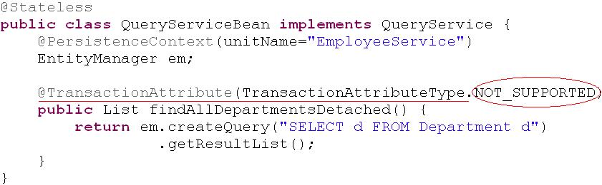
Оптимизация read-only запросов
Провайдеру необходимы время и память, для того, чтобы сделать сущность managed
Для тех сущностей, являющихся результатом выполнения запроса, для которых модификация не потребуется, необходимо предотвратить создание managed сущности
Для этого запрос нужно выполнять в NOT_SUPPORTED методе
Notes:
When the query results will not be modified, queries using transaction-scoped entity managers outside of a transaction are typically more efficient than queries executed within a transaction when the result type is an entity. When query results are prepared within a transaction, the persistence provider has to take steps to convert the results into managed entities. This usually entails taking a snapshot of the data for each entity in order to have a baseline to compare against when the transaction is committed. If the managed entities are never modified, then the effort of converting the results into managed entities is wasted.

Slide 16
Особые типы возвращаемых значений
Массив объектов возвращается, когда запрос содержит более одного выражения в условии SELECT
Можно создавать custom объект, инкапсулирующий результаты запроса с помощью оператора NEW
  Пример. Special results type (example_06-03)

Slide 17
Постраничный вывод (pagination)
Постраничный вывод позволяет выбирать нужный объем данных, в случае, если общий объем велик
Для указания начала выборки используется query.setFirstResult(), для указания объема выборки используется query.setMaxResults()
JPA провайдер реализует это логическую возможность физически по-разному, в зависимости от поддержки БД и типа JDBC драйвера
  Хорошая мысль посмотреть, как именно реализована эта возможность в вашем случае
Пример. Pagination (example_06-04)

Slide 18
Запросы и незафиксированные изменения (uncommitted changes)
При выполнении операций над сущностями (find, persist, etc) EM может корректно отследить их состояние и вернуть нужную сущность из PC
C запросами сложнее, так как они транслируются напрямую в SQL
Запросу могут потребоваться данные, которые логически уже persisted (updated и т.д.), но EM еще не сделал их сброс (flush) в БД. SQL не найдет эти данные
Провайдер обеспечивает правильную работу запросов!:
  Выбирает данные из БД, если он уверен, что это безопасно
  Делает flush PC перед выполнением SQL выражения JPQL запроса
Пример. Flush не эффективен! (example_06-05)
Notes:
find() всегда вперед ищет сущность в PC, поэтому всегда вернет правильную сущность (логически проапдейченую)

Slide 19
Запросы и незафиксированные изменения (uncommitted changes)
Для обеспечения большего контроля над способом обеспечения целостности данных (integrity) при выполнении запроса, интерфейсы EntityManager и Query имеют метод setFlushMode(AUTO|COMMIT)
Режим COMMIT говорит провайдеру не вмешиваться в обеспечение целостности
  Обычно это означает не сбрасывать данные в БД
Установка параметра на EM означает распространение значения параметра на все запросы
Альтернативно можно установить параметр на специфический запрос
Notes:
Режим COMMIT говорит провайдеру не вмешиваться в обеспечение целостности
Обычно это означает не сбрасывать данные в БД, если мы уверены, что данные, которые мы запрашиваем из БД не пересекаются с тем, что в памяти

Slide 20
Bulk Update и Delete
Для изменения набора сущностей, без индивидуальной загрузки и обновлении каждой сущности называется bulk update (delete)
В отличии от SQL такие запросы должны учесть все возможные комбинации мэпингов, соответственно существуют некоторые ограничения
Пример. Bulk update сущности (example_06-06)

Slide 21
Bulk Update и Delete. Ограничения
Оператор UPDATE или DELETE должен выполняться только над одной сущностью
Операция должна модифицировать либо простые атрибуты, либо single-valued ассоциации
Изменения не отражаются на persistence context
Поэтому изменения должны происходить в другой транзакции
Использование bulk запросов совместно с extended PC потенциально опасно, т.к. сущности в контексте не узнают об изменениях в БД
Notes:
Использование bulk запросов совместно с extended PC потенциально опасно, т.к. сущности в контексте не узнают об изменениях в БД
А такой контекст может жить долго

Slide 22
Bulk Update и Delete. Сценарий потери данных
Транзакция началась
Сущность А создается вызовом метода persist()
Сущность В получается из БД вызовом find() и модифицируется приложением
Происходит bulk DELETE сущности А
Происходит bulk UPDATE сущности В
Транзакция завершается (commit)
Изменения с шагов 4 и 5 перетрутся действиями с шагов 2 и 3 – не то, что подразумевало приложение

Slide 23
Bulk Delete. Дополнительные ограничения
Операция DELETE не продляется (cascade) на соответствующие сущности
Провайдер никак не контролирует constraints БД
  Например, попытка удалить сущность, являющуюся target сущностью owing сущности
Пример (возбудится PersistenceException):
DELETE FROM Department d WHERE d.name IN ('CA13', 'CA19', 'NY30')
Мы должны вначале обнулить ссылки на этот департамент:
UPDATE Employee e SET e.department = null WHERE e.department.name IN ('CA13', 'CA19', 'NY30')
Важно! Проектировать БД с использованием constraints
Notes:
Операция DELETE не продляется (cascade) на соответствующие сущности… короче, bulk delete не обращает внимания на CascadeType.REMOVE вообще!!
Важно! Проектировать БД с использованием constraints… само собой, если в БД не указано, что таблица EMPLOYEE имеет foreign ключ на DEPARTMENT, не будет наложен constraint, то исключения не будет, но будет висячая ссылка на уже несуществующий департамент. Это детская база и детское приложение. Архитектора уволить!

Slide 24
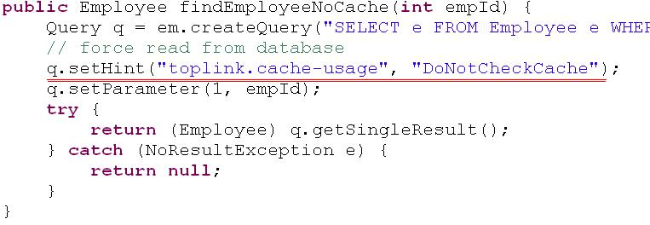
Подсказки (Query Hints)
Можно указывать провайдеру подсказки (hints), влияющие на выполнение запроса
Подсказки не специфицированы в JPA – изучите документацию своего провайдера!

Slide 25
SQL запросы
Язык JPQL является абстракцией и «общим знаменателем» всех SQL диалектов. Очевидно, что конкретный диалект обладает бОльшими возможностями
JPQL не содержит всех возможностей конкретной СУБД:
  Подзапросы в FROM
  Иерархические запросы
  Хранимые процедуры
Оптимизация специфических SQL запросов
Однако, рекомендация использовать SQL, только в случае, когда возможностей JPQL не достаточно для решения данной задачи

Slide 26
SQL запросы
Пример. Использование native SQL (example 10-01)
Дает преимущества:
  Сокращает код, по сравнению с традиционным JDBC
  Использование интерфейса Query, что делает код консистентным с остальным приложением

Slide 27
SQL запрос
SQL запрос может быть определен статически или динамически, подобно JPQL
SQL запрос не разбирается JPA провайдером, а выполняется непосредственно БД
Необходимо предоставить мэпинг результатов запроса на сущность
По умолчанию query engine использует O-R мэпинг сущности, чтобы понять как колонки result set мэпятся на сущность

Slide 28
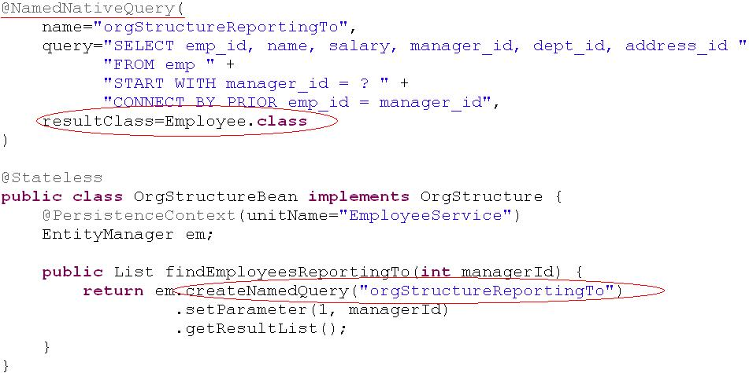
Named SQL запрос

Slide 29
SQL запрос
Необходимо помнить, что SQL запрос возвращает сущности, managed persistence контекстом, в котором выполняется транзакция
При этом надо учитывать, что измененные данные зафиксируются в БД при commit транзакции
Факт схожести обработки JPQL и SQL может быть использован для абстрагирования реального способа получения сущностей из БД для остального приложения

Slide 30
Мэпинг Result Set SQL выражения
Не всегда наименование полей result set совпадает с полями сущности
Не всегда result set возвращает информацию только об одной сущности
Указать явный мэпинг можно через @SqlResultSetMapping, указав параметры и имя мэпинга
Далее, native запрос выдолняется с указанием мэпинга:
  Query query = em.createNativeQuery(
  "SELECT emp_id, name, salary, manager_id, " +
  "dept_id, address_id FROM EMP ",
  "employeeResult");

Slide 31
Мэпинг foreign ключей
При выполнении native запроса провайдер учитывает foreign ключи для single-valued ассоциаций
Провайдер делает повторный запрос и выбирает соответствующие сущности из БД
Нет возможности проинициализировать collection-valued отношения native запросом
SELECT emp_id, name, salary, manager_id, dept_id, address_id
FROM emp
START WITH manager_id IS NULL CONNECT BY PRIOR emp_id = manager_id
manager_id, dept_id, address_id являются вторичными ключами, которые будут разыменованы провайдером

Slide 32
Мэпинг нескольких сущностей
В native SQL выражении можно возвращать данные для инициализации нескольких сущностей
SELECT emp_id, name, salary, manager_id, dept_id, address_id, id, street, city, state, zip
FROM emp, address WHERE address_id = id
Соответствующий мэпинг:
@SqlResultSetMapping(
name="EmployeeWithAddress", entities={@EntityResult(entityClass=Employee.class), @EntityResult(entityClass=Address.class)})

Slide 33
Мэпинг алиасов колонок
В случае, когда название колонки не совпадает с названием поля сущности, используется 2 подхода
Использование алиасов:
SELECT emp.id AS emp_id, name, salary, manager_id, dept_id, address_id, address.id, street, city, state, zip
FROM emp, addressWHERE address_id = address.id
Использование явного мэпинга:
@SqlResultSetMapping(name="EmployeeWithAddress", entities={@EntityResult(entityClass=Employee.class, fields=@FieldResult(name="id", column="EMP_ID")),
@EntityResult(entityClass=Address.class)}

Slide 34
Мэпинг Result Set SQL выражения.
Дополнительные возможности
В спецификации JPA есть также поддержка мэпинга SQL запроса в случае:
  Когда result set частично состоит из скалярных данных, не принадлежащих сущностям
  Мэпинга compound первичного ключа
  Мэпинга иерархий

Slide 35
Лучшие практики по использованию запросов
Named запросы
  Способствует использованию именованных параметров (security, performance)
  Придумайте соглашение о именовании запросов, т.к. имя запроса должно быть уникально
  Named запросы могут быть переписаны на SQL без модификации клиентского кода
Read-only запросы (отчетность)
  Вызывайте запрос так, чтобы не создавались managed сущности
  Выбирайте только часть данных (projected queries), а не всю сущность целиком
Notes:
Named запросы (способствует использованию именованных параметров) … снижает количество различного SQL, который парсит БД
Именованые параметры помогают избежать проблем безопасности

Slide 36
Лучшие практики по использованию запросов
Используйте подсказки
  Они могут служить основным инструментом улучшения производительности системы
  Лучше хранить их в XML. Подмена провайдера
Использование stateless бинов (transaction-scoped EM) при использовании запросов
  Использование бизнес имени метода бина, вместо внутреннего системного имени запроса
  Оптимизация запросов в связи с использованием detached сущностей, отсутствие необходимости выполнять запрос в транзакции
Notes:
Named запросы (способствует использованию именованных параметров) … снижает количество различного SQL, который парсит БД
Именованые параметры помогают избежать проблем безопасности

Slide 37
Лучшие практики по использованию запросов
Bulk Update и Delete
  Должны выполняться в отдельной транзакции
  Должны выполняться с осторожностью и пониманием. В узком круге задач
  Изучите возможные ограничения вашего провайдера
Изучите ваш провайдер
  Изучите SQL, который генерирует ваш провайдер. Это не специфицировано JPA
  Стратегия paginating запросов
  Стратегия сброса данных в БД при выполнении запроса
Notes:
Named запросы (способствует использованию именованных параметров) … снижает количество различного SQL, который парсит БД
Именованые параметры помогают избежать проблем безопасности

